Slide 1
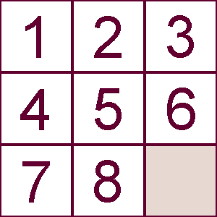
Projet IA :
Resolveur de Taquin

Slide 2
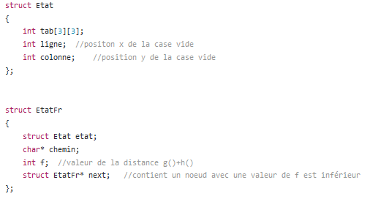
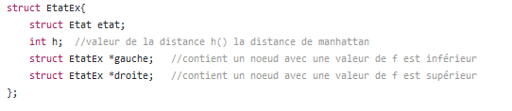
Structures :

Slide 3
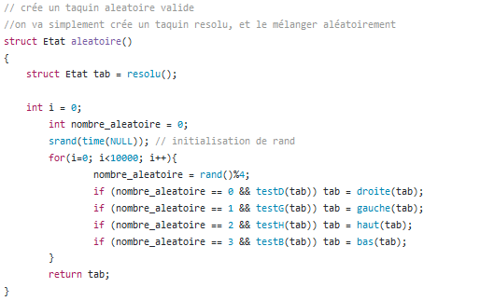
Aléatoire

Slide 4
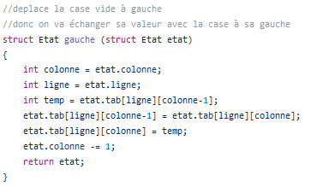
Haut , Bas , Gauche , Droite
1 | 2 | 3
4 | X | 0
5 | 6 | 7
1 | 2 | 3
X | X | 0
5 | 6 | 7
1 | 2 | 3
X | 4 | 0
5 | 6 | 7
4

Slide 5
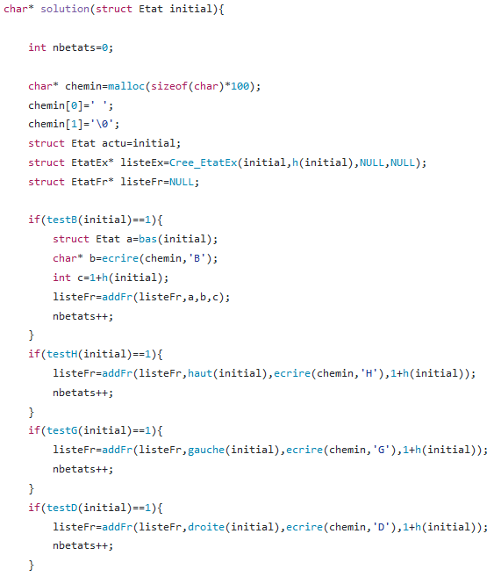
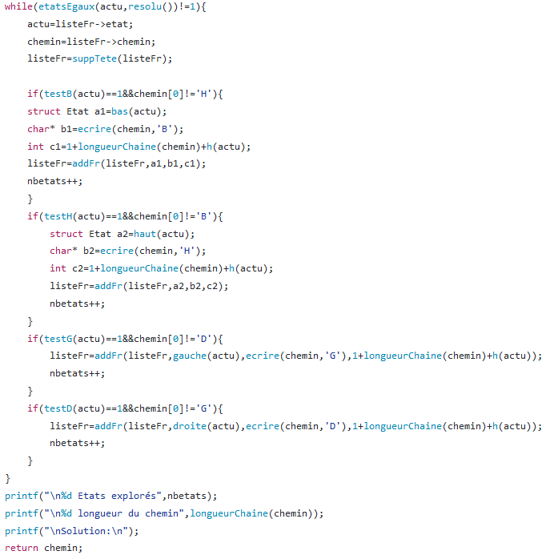
Solution 1/2

Slide 6
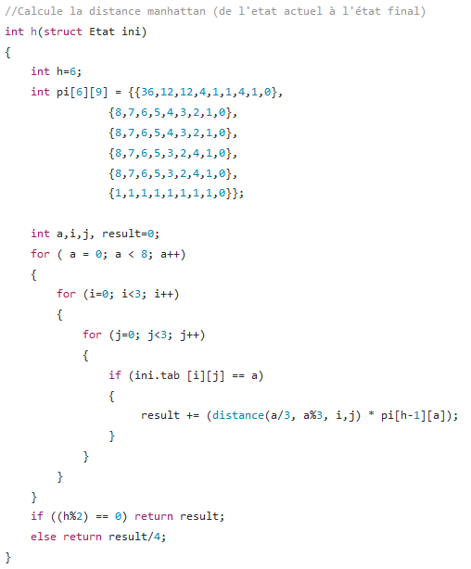
H

